Slide 1

Proximal Policy Optimization Algorithm
ICML 2017
OpenAI
김현성(발표자), 주정헌, 백승언, 박혜진, 이도현

Slide 2
Part 1
Introduction
문제점 제기
Deep Q Learning : 단순하지만 연속 컨트롤 도메인에서 제대로 동작하지 못함
Vanilla PG(A3C) : 데이터 효율성과 모델의 강건함이 떨어짐
TRPO : 너무 복잡하고 Dropout과 같은 노이즈를 더하거나 정책과 가치 함수가 파라미터를 공유하는 구조와 호환되지 않음.
개선 : Probability Ratio Clipping
First-order Optimization
TRPO의 성능을 유지 : 정책의 성능의 하한을 유지

Slide 3


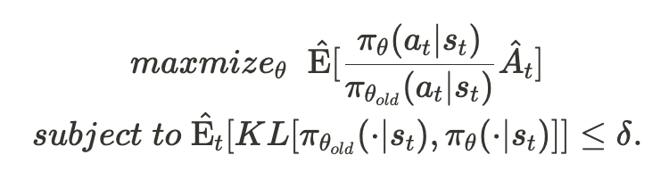
Part 2
Background
Policy Gradient
정책 학습을 위해 아래의 목적함수와 정책 경사도를 사용
정책 업데이트 시 매우 크게 업데이트를 수행하여 성능 저하를 일으킬 수 있음.
Trust Region Policy Optimization
목적함수를 통해 정책 업데이트할 때 업데이트가 되는 크기에 제약 조건을 둠
Second-order optimization으로 최적화를 하기 때문에 복잡함.

Slide 4
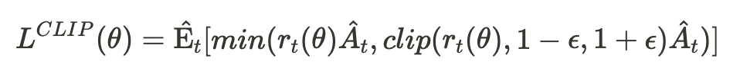

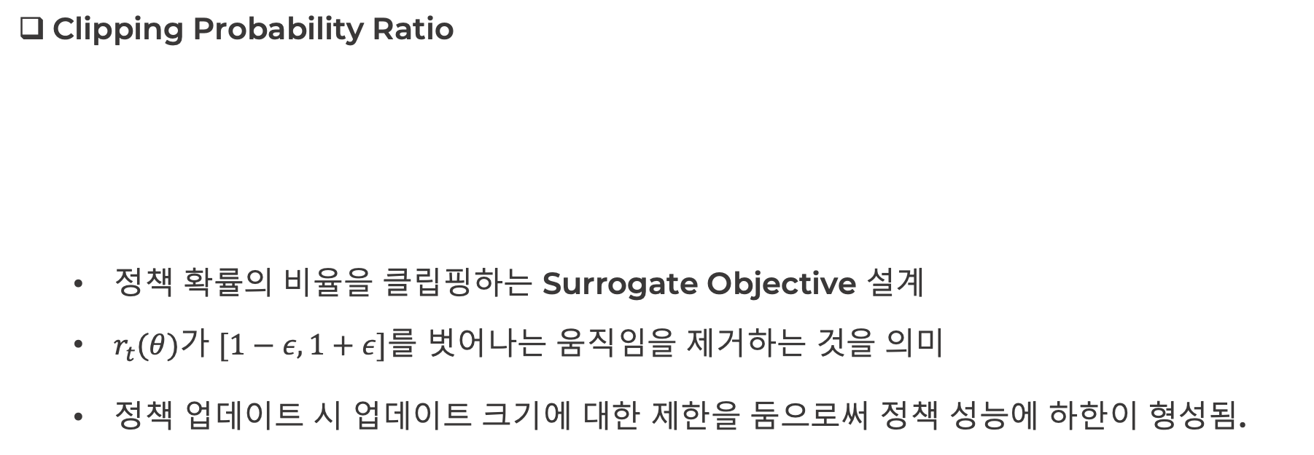
Part 3
Clipped Surrogate Objective
Clipping Probability Ratio
정책 확률의 비율을 클립핑하는 Surrogate Objective 설계
$r_{t}(θ)$가 $[1−ε,1+ε]$를 벗어나는 움직임을 제거하는 것을 의미
정책 업데이트 시 업데이트 크기에 대한 제한을 둠으로써 정책 성능에 하한이 형성됨.

Slide 5
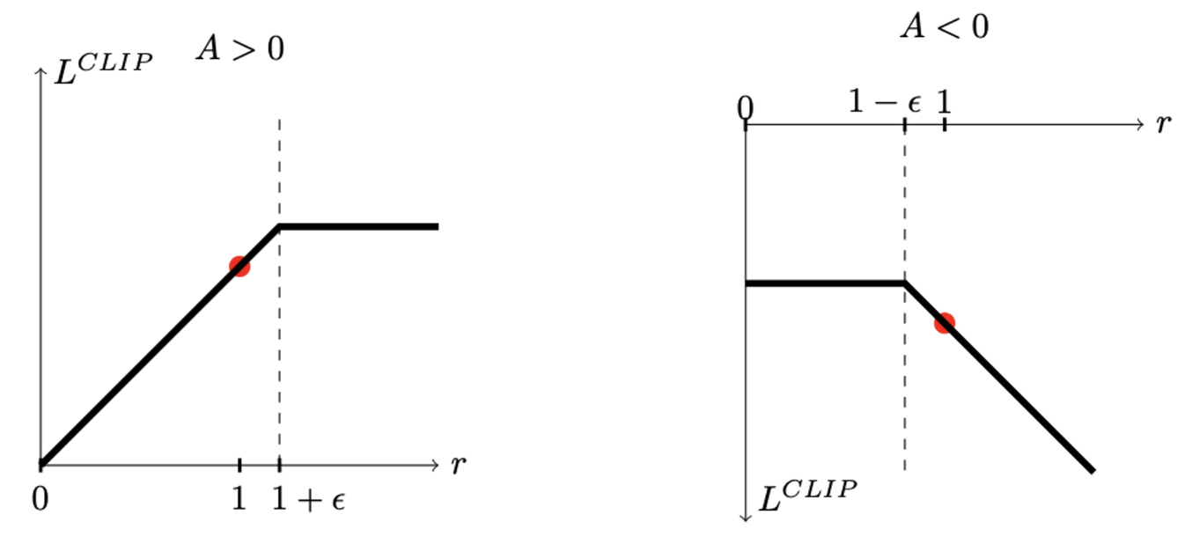
Part 3
Clipped Surrogate Objective
Advantage에 따른 목적함수의 변화
Advantage가 양수여서 정책을 더욱 개선하고자 할 때는 작게 움직이고, 음수여서 정책을 악화되는 방향이면 크게 움직여 업데이트가 되도록 함.

Slide 6
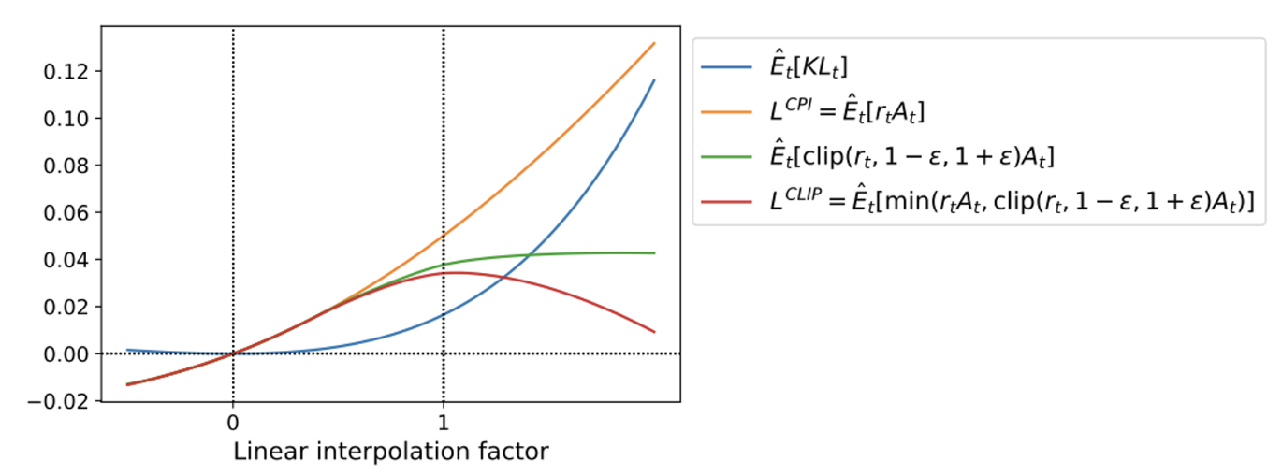
Part 3
Clipped Surrogate Objective
Clipped Surrogate Objective에 대한 직관
Clipped Surrogate objective는 그렇지 않은 함수의 값의 하한이 됨

Slide 7
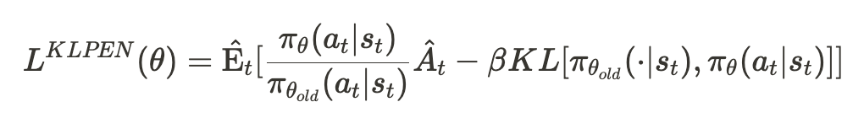
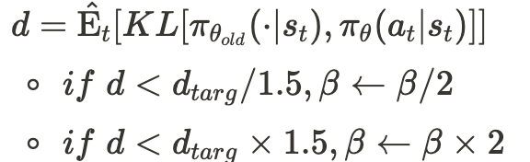

Part 4
Adaptive KL Penalty Coefficient
조절 가능한 KL Penalty의 계수항
Clipped surrogate objective보다는 성능이 좋지는 않지만 베이스라인으로 채택
위의 식에서 하이퍼파라미터 1.5, 2나 $d_{targ}$ 는 휴리스틱하게 설정했지만 크게 알고리즘 성능에 민감하게 작용하진 않음.

Slide 8

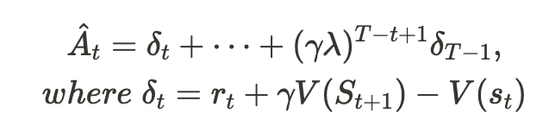
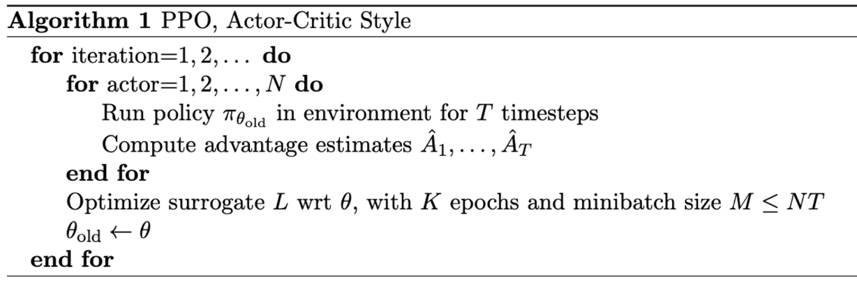
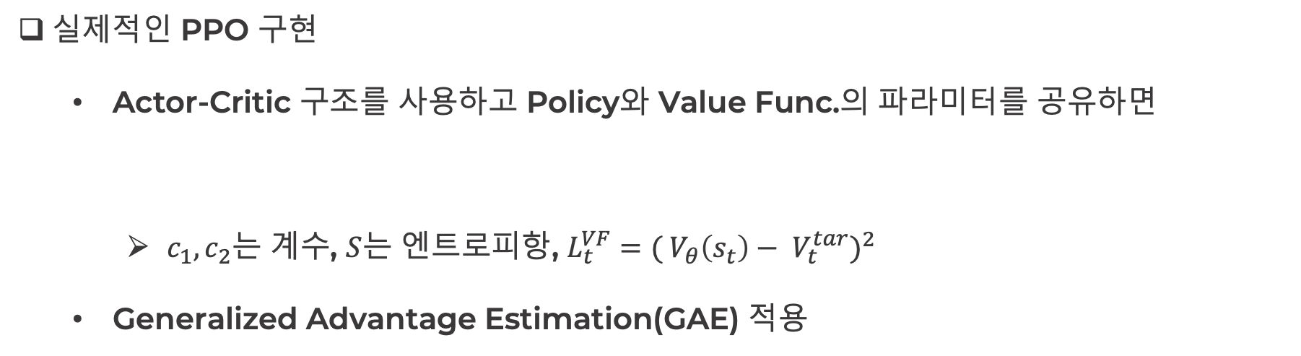
Part 5
Algorithm
실제적인 PPO 구현
Actor-Critic 구조를 사용하고 Policy와 Value Func.의 파라미터를 공유하면
$c_{1}, c_{2}$는 계수, $S$는 엔트로피항, $L_{t}^{VF}={( V_{θ}\left(s_{t}\right)− V_{t}^{tar})}^{2}$
Generalized Advantage Estimation(GAE) 적용

Slide 9
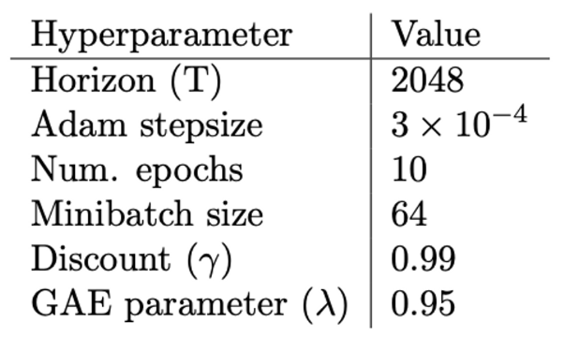
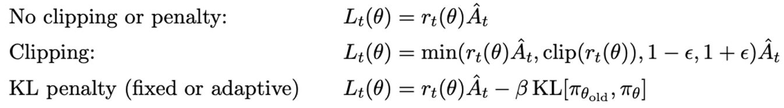
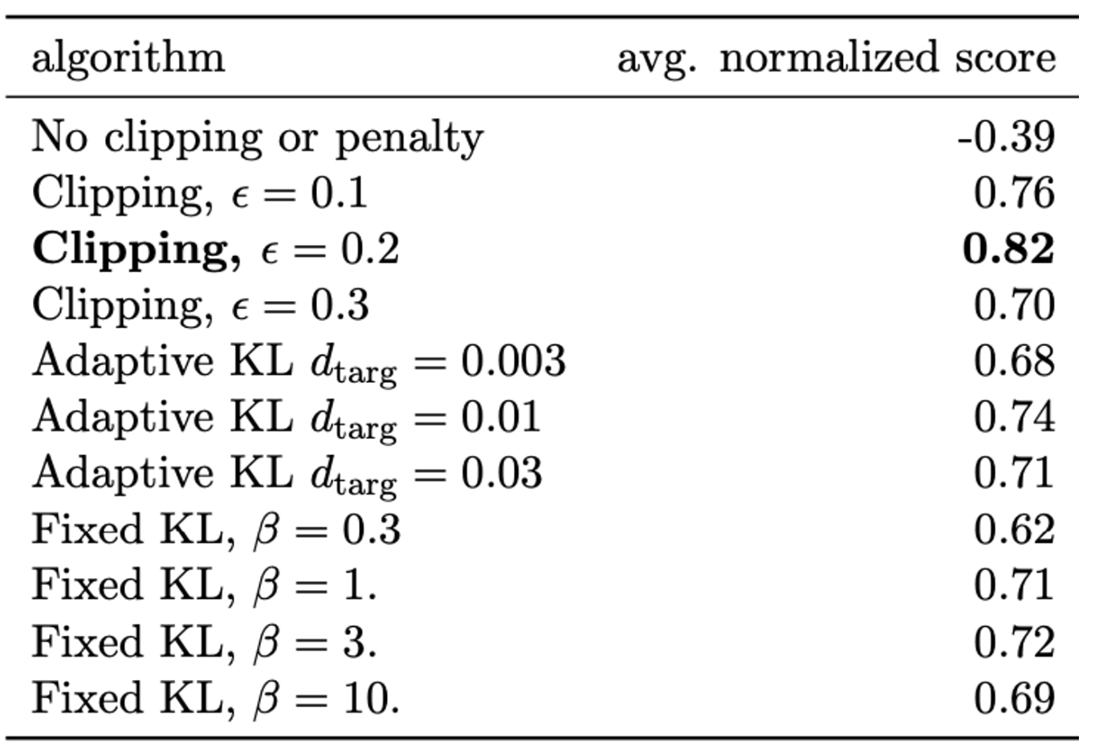
Part 6
Experiments
Objective 간 비교
7개 로보틱스 시뮬레이션 태스크로 테스트
마지막 100개 에피소드의 평균 보상 점수를 정규화

Slide 10
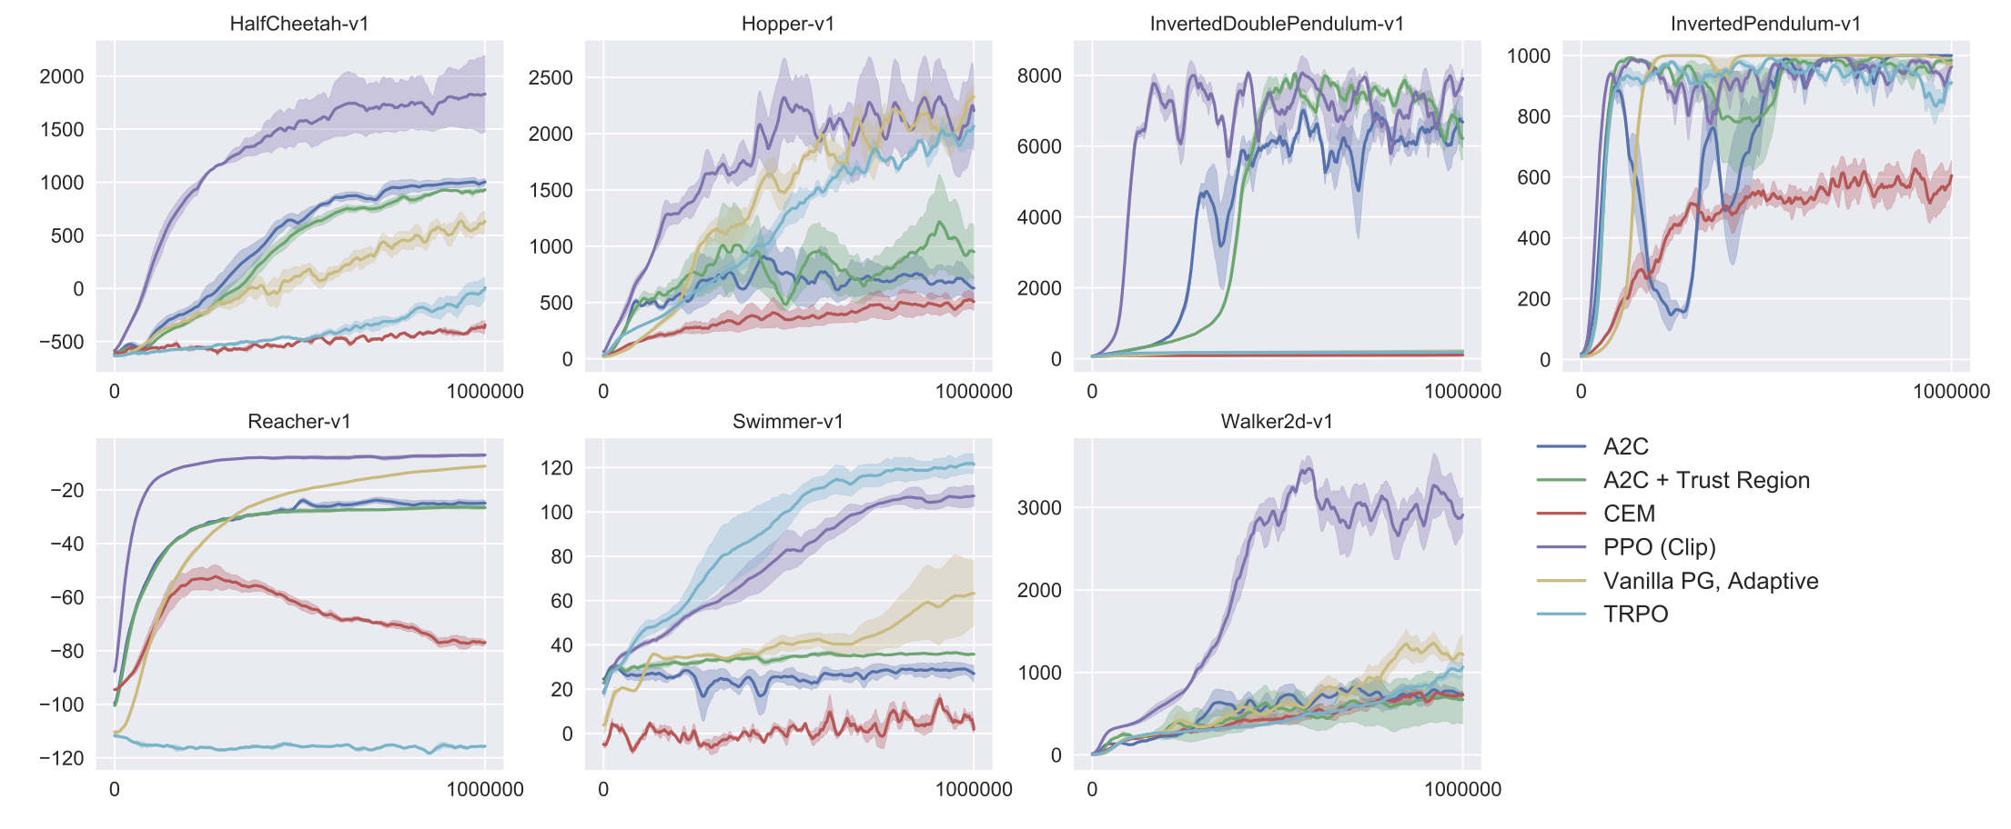
Part 6
Experiments
연속 도메인에서 다른 알고리즘과 비교

Slide 11
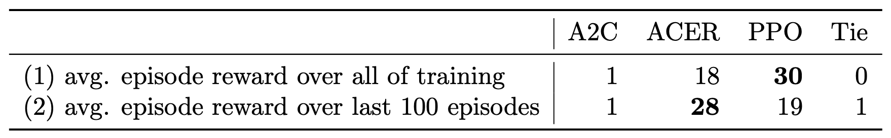
Part 6
Experiments
Atari 도메인에서 다른 알고리즘과 비교
49개의 Atari game을 세개의 알고리즘으로 테스트한 후 각 알고리즘마다 가장 높은 점수를 얻은 게임의 수
점수 지표를 2가지로 나눠서 평가함. (1)번은 얼마나 빠르게 학습되는지, (2)번은 최종 성능이 얼마나 되는 지를 보기 위함.

Slide 12

Q&A

